Slide 1
KHỞI ĐỘNG

Slide 2
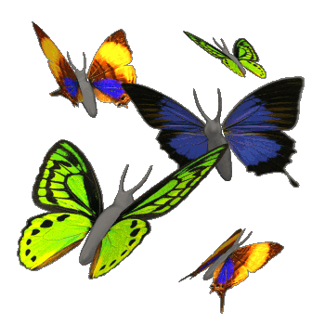
Thứ ngày tháng năm 2024
Tự nhiên và xã hội
Bài 13: Thực hành: Tìm hiểu môi trường sống của thực vật và động vật ( Tiết 3)

Slide 3
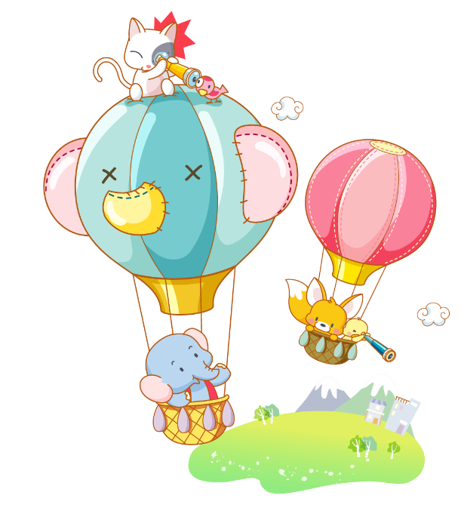
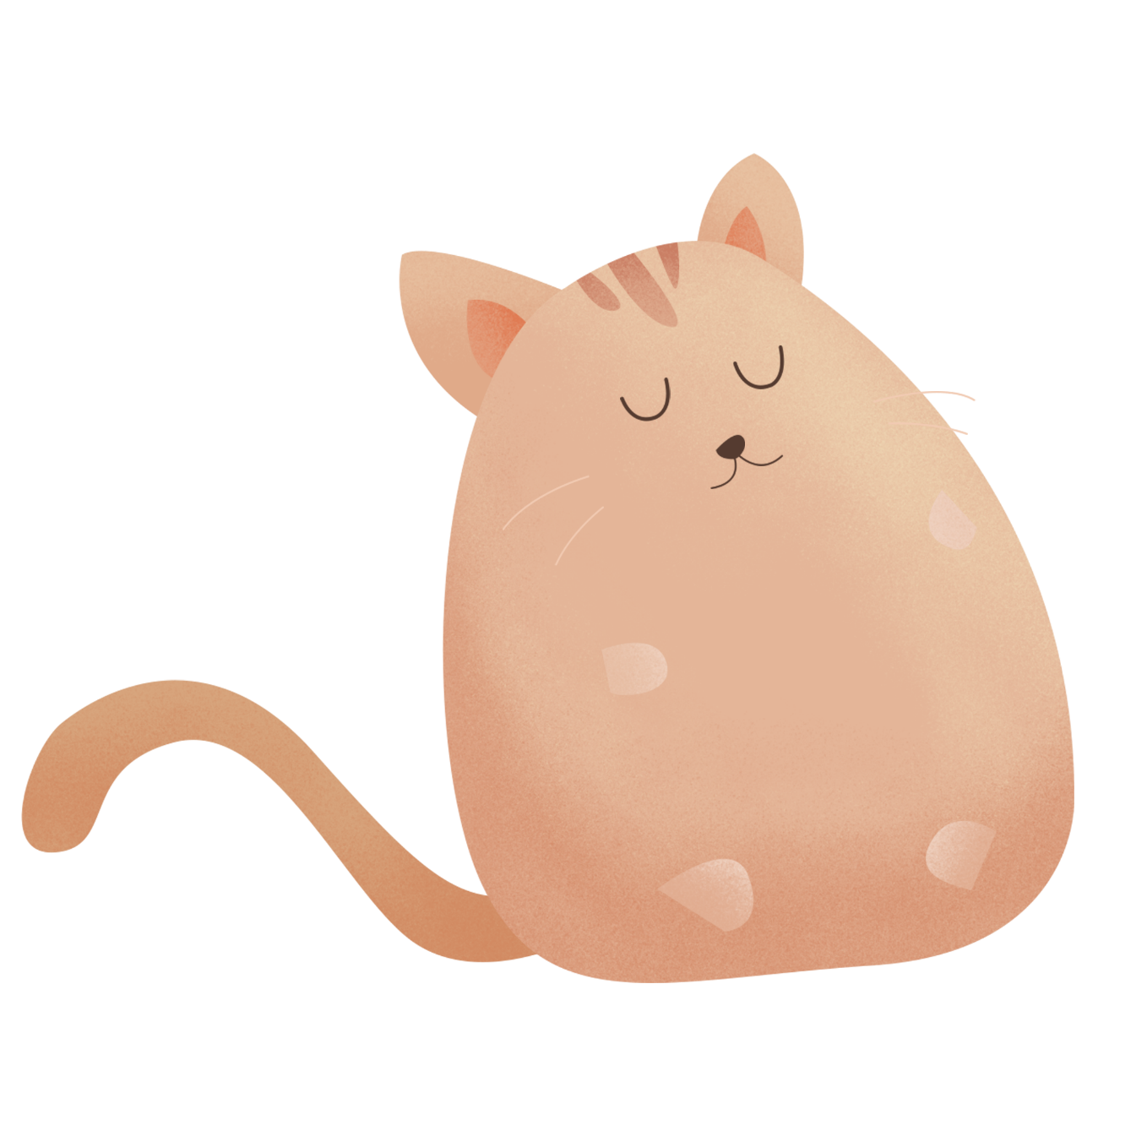
2. Đi tìm hiểu điều tra một số loài động vật sống trên cạn,dưới nước.

Slide 4
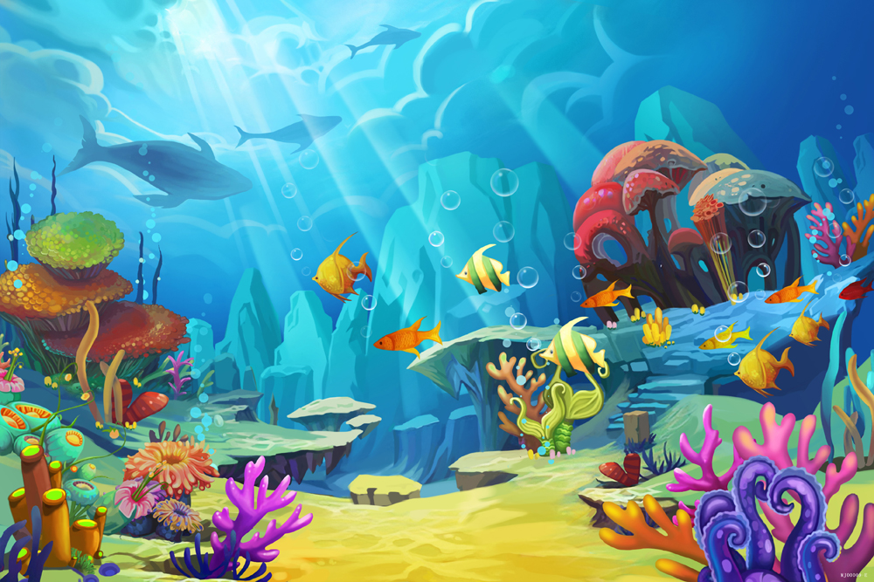
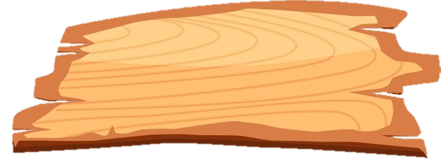
GIẢI CỨU
ĐẠI DƯƠNG VÀ RỪNG

Slide 5
Luật chơi
- Tìm hiểu các con vật sống trên cạn,dưới nước bằng cách trả lời các câu hỏi. Mỗi câu trả lời đúng bạn sẽ giải cứu được một loài vật. Cùng chơi nhé.
晚餐

Slide 6
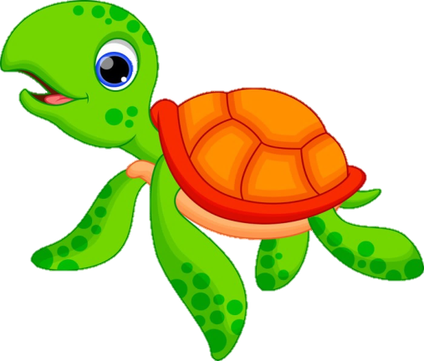
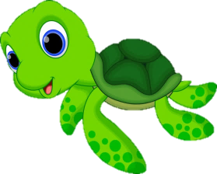
Bắt đầu!
Con rùa sống ở đâu?
A. Trên cạn
B. Dưới nước
HẾT GIỜ

Slide 7
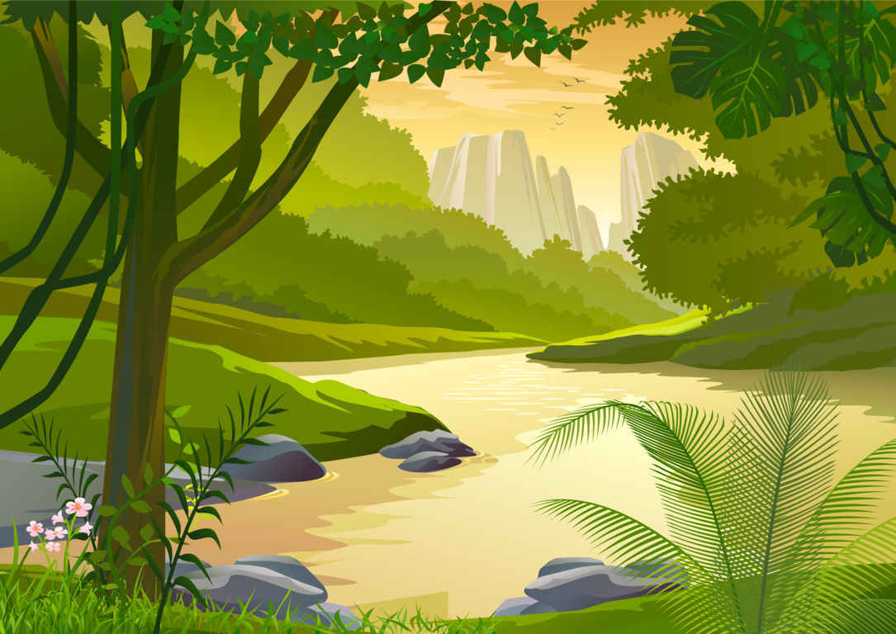
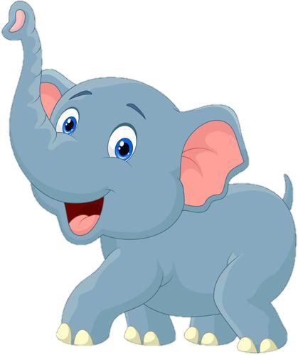
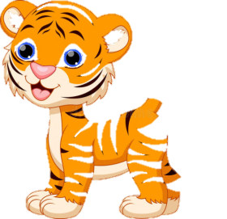
Theo em, Con kiến sống ở đâu?
Đáp án: Trên cạn

Slide 8
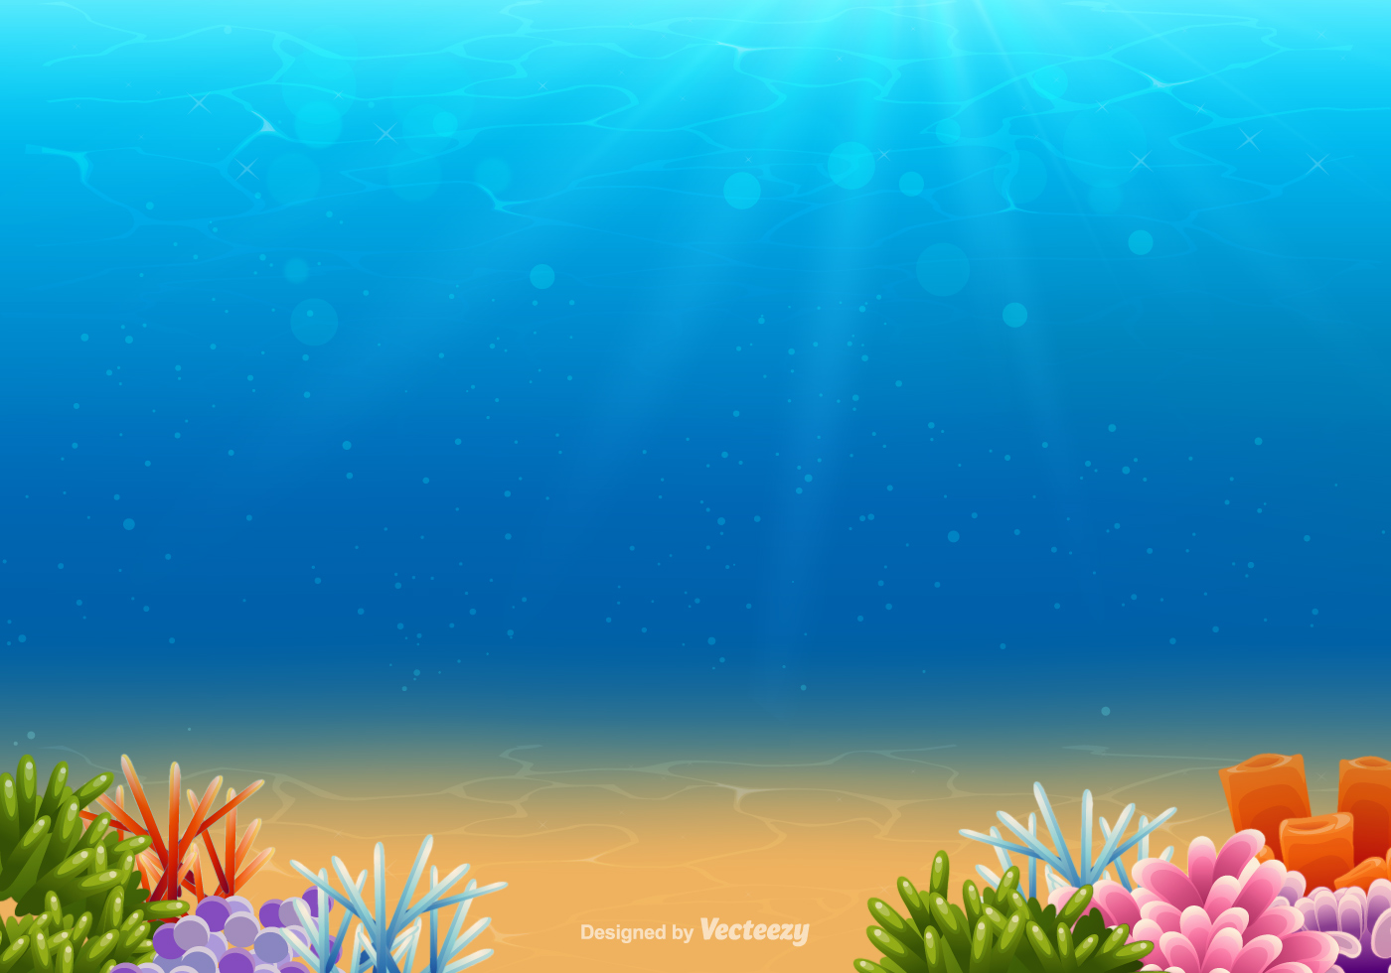
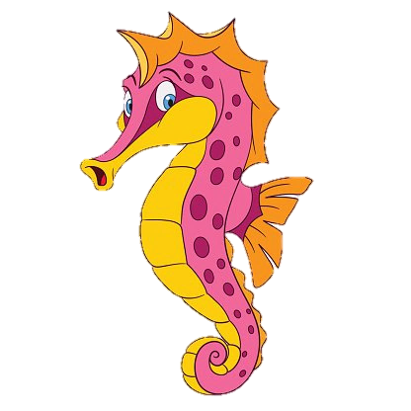
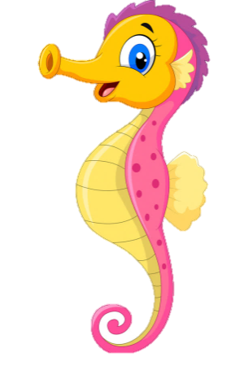
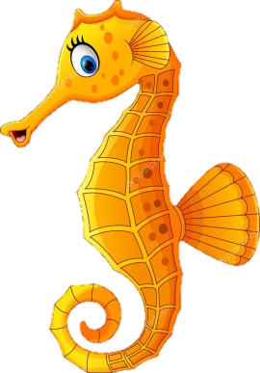
Bắt đầu!
Cá ngựa đực hay cá ngựa cái sinh con?
A. Cá ngựa cái
B. Cá ngựa đực
HẾT GIỜ

Slide 9
Con bướm thường sống ở đâu?
Đáp án: Trên không

Slide 10
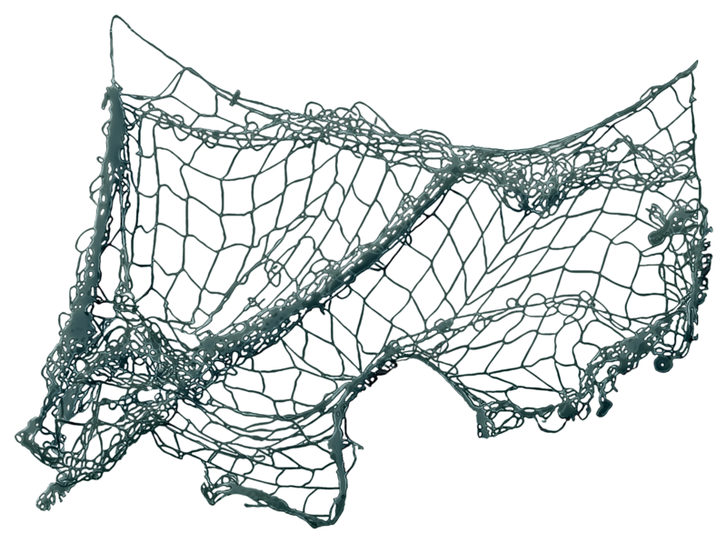
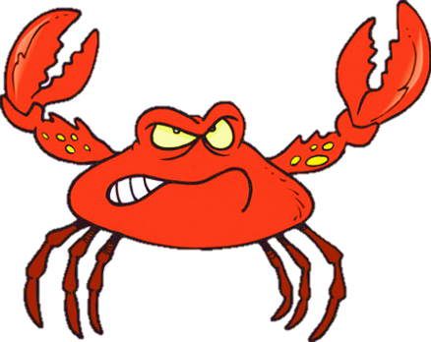
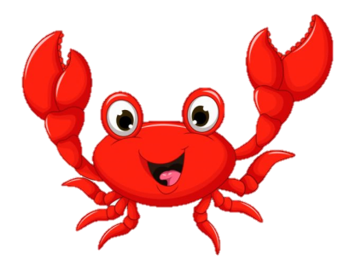
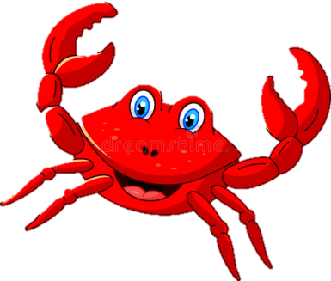
Bắt đầu!
Con cua sống ở dưới nước hay trên cạn
A. Trên cạn
C. Dưới nước
HẾT GIỜ

Slide 11
Con sâu có lợi hay có hại đối với cây cối?
Đáp án: Có hại

Slide 12
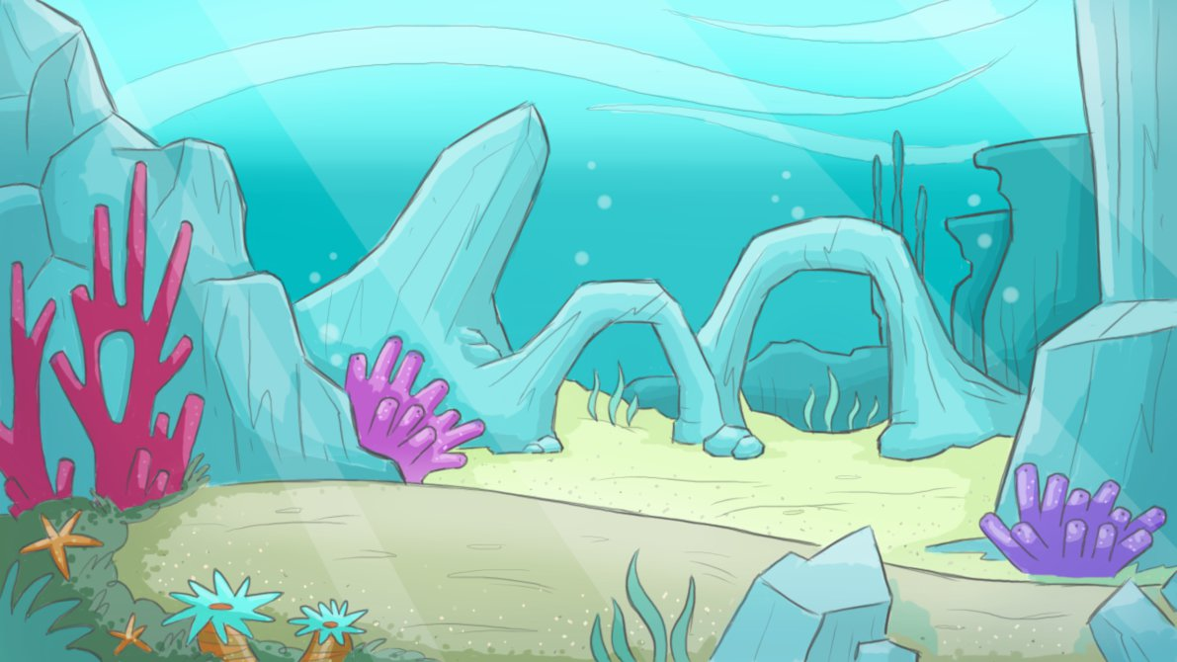
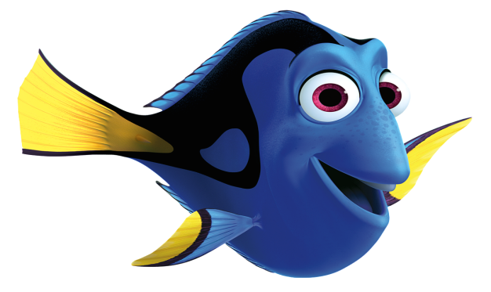
Bắt đầu!
Cá thường sống ở đâu?
A. Ao hồ
B. Sông suối
D. Đại dương
B. Cả 3 đáp án trên
HẾT GIỜ

Slide 13
Con chim sống ở đâu?
Đáp án: Trên không

Slide 14
Vẽ tranh về con vật mà em yêu thích

Slide 15
HƯỚNG DẪN VỀ NHÀ
Hoàn thành vở bài tập
Chuẩn bị bài mới

Slide 16
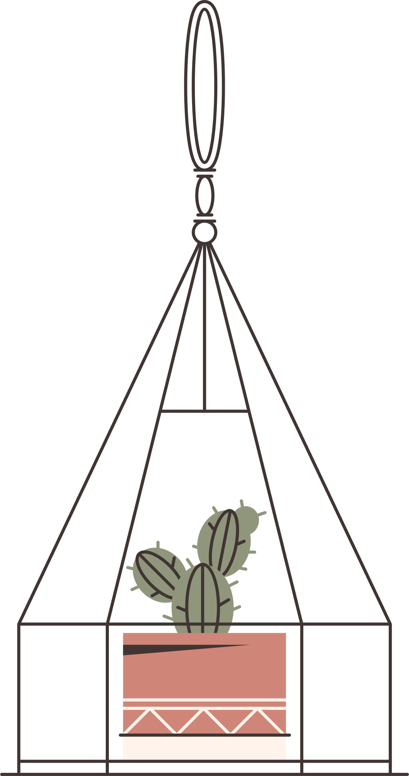
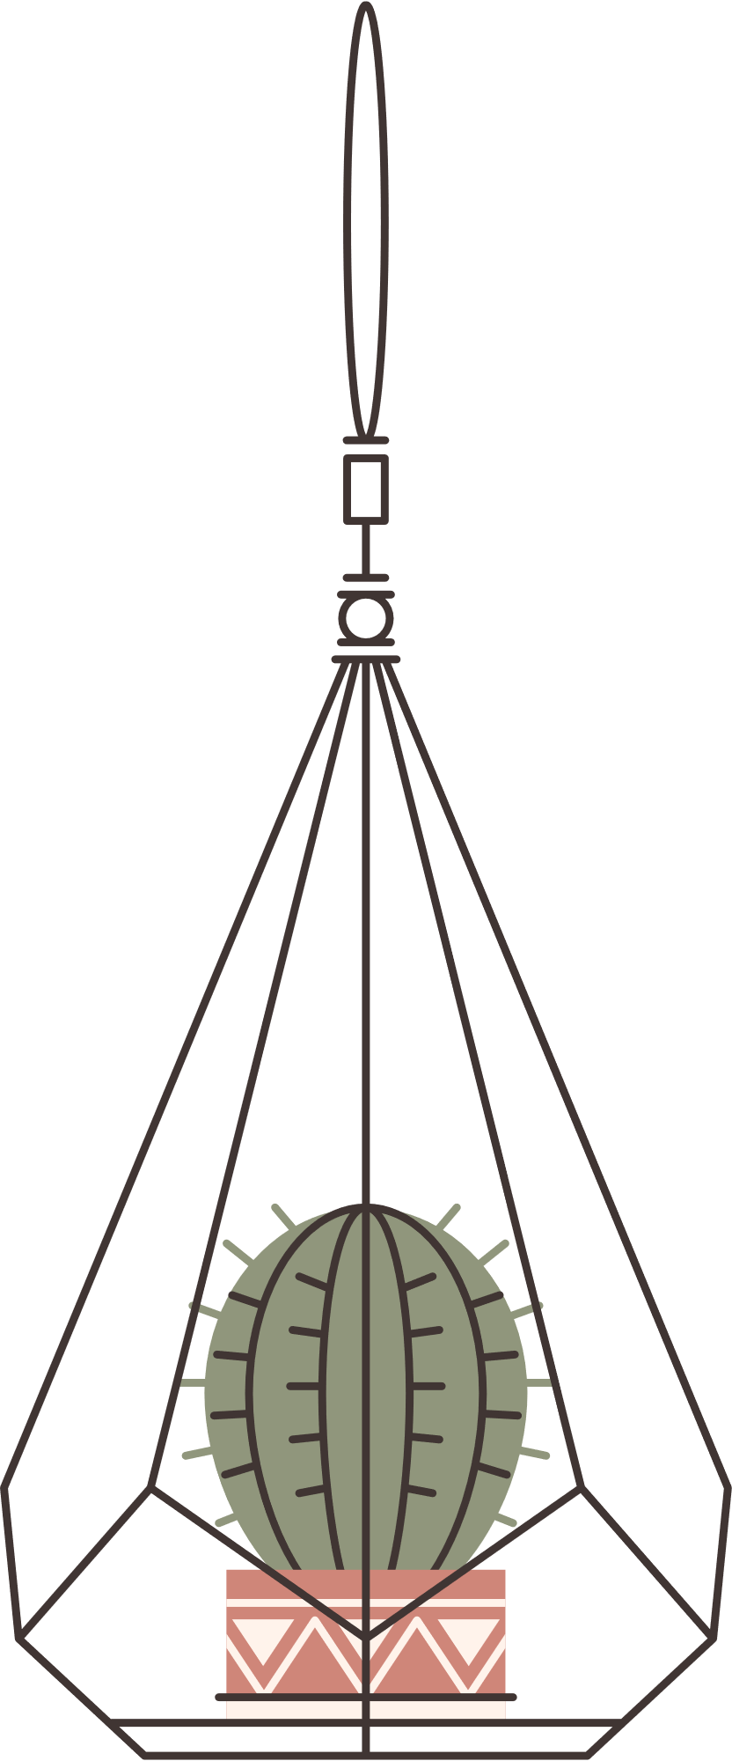
Hẹn gặp lại các bạn vào tiết học sau!

